Slide 1
WCF概述
高光庭

Slide 2
WCF是什么? WCF能干什么? WCF的优势? 为什么选择WCF?

Slide 3
WCF是什么？
Windows Communication Foundation
WCF是一个用于创建和运行分布式系统的技术集合，使用它能创建安全的、可靠的、跨平台的分布式解决方案

Slide 4
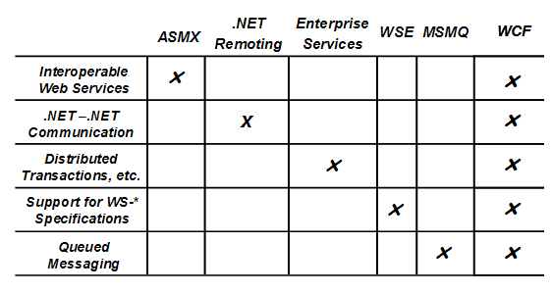
WCF能干什么？
从功能的角度来看，WCF完全可以看作是ASMX,.Net Remoting，Enterprise Service,MSMQ等技术的并集。利用WCF可以解决包括安全、可信赖，互操作，跨平台通信等需要

Slide 5
WCF的优势？
功能上的优势
统一性：前面已经叙述，WCF是对于ASMX，.Net Remoting，Enterprise Service，WSE，MSMQ等技术的整合。并且是充分整合了多项分布式技术，取其精华，弃其糟粕
互操作性：由于WCF最基本的通信机制是SOAP，这就保证了系统之间的互操作性，即使是运行不同的上下文中
安全与可信赖：支持包括SAML，Kerberos，X509，用户/密码，自定义等多种标准与模式
兼容性：WCF充分的考虑到了与旧有系统的兼容性。安装WCF并不会影响原有的技术如ASMX和.Net Remoting

Slide 6
WCF的优势？
WCF虽然整合了几项技术，但开发维护难度不增反降，简单易学
基于声明性编程模型
充分利用配置来实现框架的灵活
使用配置的同时，任保留代码编程的模型，使得框架更加丰富，便于空值
默认的CIA（机密性（Confidentiality),完整性（Integrity),可炎症性（Authentication))支持，极大的简化了安全控制

Slide 7
为什么选择WCF？
获得性能上的提高
ASMX--比传统的ASP.NET WebServices 快 25%-50%
.NET Remoting--比.NET Remoting 大约快 25%
WSE--针对WSE 2.0/3.0 的实现，如果迁移到WFC将获得最大4倍的性能提升
ES--对于ES .NET Enterprise Service的情况，稍稍有些不稳定，因为一个场景中WCF快了100%，其他的场景中WCF落后ES的性能，而且至少是25%，WCF的PM-Clemens Vasters对这个结果感到惊奇，因为ES/COM+/DCOM/RPC毕竟是快15前的技术了，不过我们搞技术的要尊重事实。
可扩展性

